Slide 1
STEP 5-1 · 5-2 — 카메라 구도 정합
OMX 학습 영상(손목캠+정면캠)과 같은 구도의 카메라 2대를 Isaac M1013 씬에 장착
핵심 산출물: cameras_v6match.json (확정 파라미터) · cam_match_v1.png (실물 vs sim 비교시트)
다음 단계: STEP 5-3 closed-loop — 이 카메라의 렌더를 관측으로 정책 실시간 제어
2026-08-24 (월) · 이채원

Slide 2
00 파이프라인 전체 로드맵에서 오늘의 위치
STEP 1
에셋·IK·배치
STEP 2
v6-M1013 데이터셋
STEP 3
Isaac 물리 검증
STEP 4
ACT 학습·평가
STEP 5
카메라·closed-loop
STEP 6
실기 전이
8/20 완료
8/20 완료
8/20 완료
8/20 완료
◀ 오늘 (진행 중)
로봇 도착 후
STEP 5 내부 분해 — 오늘은 5-1 · 5-2 완료
5-1 씬에 카메라 추가
정면캠(월드 고정)
손목캠(link_6 부착)
5-2 구도 정합
원본 영상과 위치·각도·FOV
일치 + 비교시트
5-3 closed-loop 가동
렌더 관측 → 정책 → 제어
시각 도메인 갭 측정
5-4 (조건부) co-training
159ep 재렌더 A/B
갭이 크면 채택
완료 ✔
완료 ✔
다음 시작점 ▶
5-3 결과에 따라
▪ 왜 카메라 정합이 먼저인가: ACT 정책의 관측 = 두 카메라 영상. closed-loop 은 sim 렌더가 그 자리를 대신하므로,
  – 학습 때 본 화면과 구도가 다르면 '시각 도메인 갭'과 '구도 불일치'가 섞여서 실패 원인을 분리할 수 없음
  – 구도를 먼저 못박아 두면 남는 차이 = 순수 도메인 갭(로봇 외형·배경·질감) → 5-3 에서 정량 측정 가능
▪ 제약: 원본은 OMX(소형)·sim 은 M1013(대형) — '로봇 기준'이 아닌 작업 공간(큐브·그리퍼·테이블) 기준 정합을 선택
M1013 전이 · STEP 5 카메라 정합 · 2026-08-24

Slide 3
00 파이프라인 오늘 작업 파이프라인 — 5단계
① 원본 영상 확보
호스트 심링크 깨짐
→ 컨테이너 HF 캐시
② 카메라 구성 분석
camera1=손목캠
camera2=정면캠 판별
③ 정면캠 탐색
3라운드 × 후보 3~4개
위치·FOV 수렴
④ 손목캠 탐색
부착·롤 실증 3라운드
장착 오프셋 확정
⑤ 확정·산출
cameras_v6match.json
cam_match_v1.png
③④ 내부의 반복 단위 — Isaac 부팅이 느려서(회당 ~1분) 이렇게 설계
실측 역산으로
초기값·범위 산출
Isaac 1회 부팅에
후보 3~4개 동시 렌더
원본과 픽셀 정량 비교
(주사위 위치·크기 %)
차이의 원인 해석
→ 다음 후보 설계
↺ 3라운드 반복 후 수렴 — 정면캠(A~D → E~H → F1~F3), 손목캠(W1~4 → 롤 스윕 → V1~3)
단계 | 입력 | 출력 | 사용 도구
① | v6 심링크(깨짐)·컨테이너 | omx v4 원본 mp4 (159ep×2뷰) | docker exec + 컨테이너 ffmpeg
② | 원본 mp4 | 카메라 역할·스펙·이상 에피소드 판별 | 프레임 그리드 추출·육안+픽셀 분석
③ | 기준 프레임(정면 홈·파지) | F1 확정: pos·look_at·f15mm | frontcam_probe.py
④ | 기준 프레임(손목 홈·파지) | V3 확정: local_pos·롤·f18mm | wristcam_probe.py
⑤ | ③④ 확정값 | cameras_v6match.json · cam_match_v1.png | JSON 직렬화·비교시트 합성
M1013 전이 · STEP 5 카메라 정합 · 2026-08-24

Slide 4
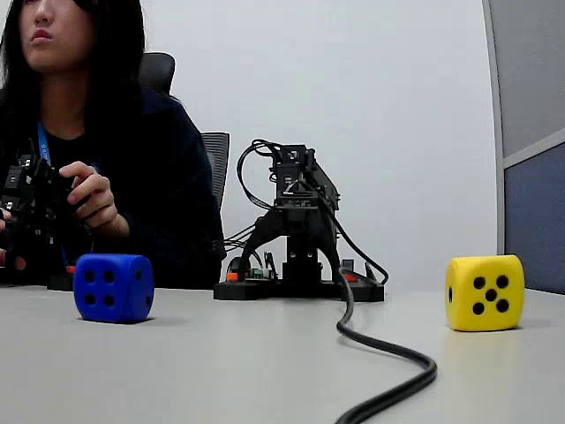
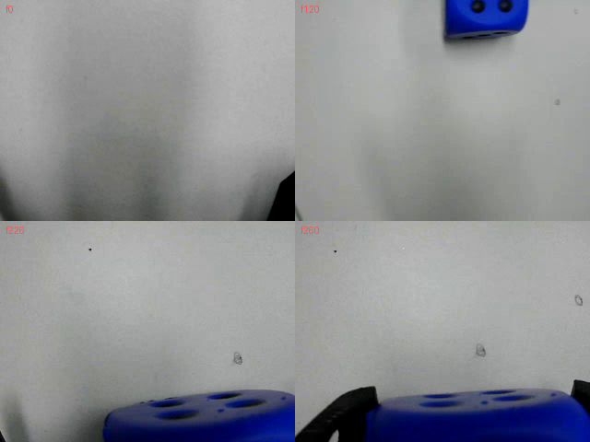
01 분석 원본(OMX v6) 카메라 구성 — 손목캠 + 정면캠
camera2 = 정면 고정캠 — 낮은 앵글 · pick 좌 · place 우
camera1 = 손목캠 — 주사위 위→아래 진입, 파지 시 하단
항목 | 값
해상도·FPS | 640×480 · 30fps (두 뷰 동일) · 에피소드당 ~460프레임(≈15초)
camera1 (손목캠) | 그리퍼 장착 하향 시점 · 이미지 위 = 접근 방향 · 파지점은 화면 하단 중앙 · 핑거가 모서리에 걸림
camera2 (정면캠) | 테이블 상판 높이+약 10cm · 주사위와 25~30cm (픽셀 크기로 역산) · HFOV 60~70° 추정 · 배경에 사람·파티션
에피소드 변주 | place 쪽 주사위 색·개수가 에피소드마다 다름 (흰1/노1/초·주·빨3 …) — 자연 도메인 랜덤화
▪ 부수 발견: v4 ep0 은 카메라 매핑 불량(정면↔먹통 회색) — v6 는 심링크 리매핑(v6 ep0→v4 ep1)으로 이미 제외되어 있었음
M1013 전이 · STEP 5 카메라 정합 · 2026-08-24

Slide 5
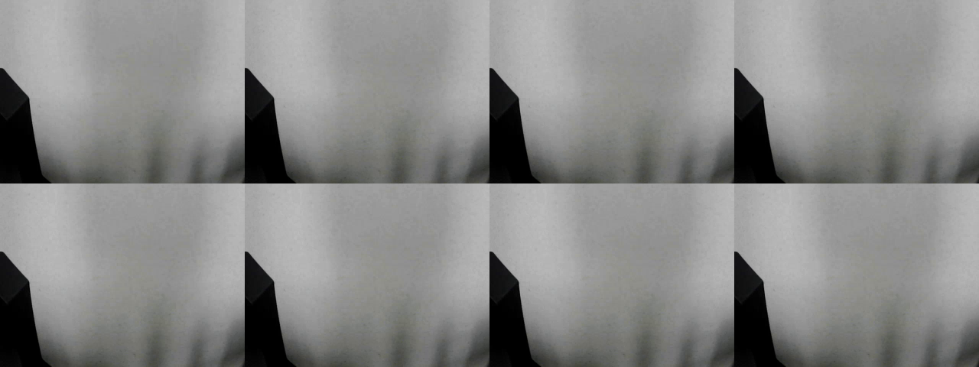
02 트러블슈팅 트러블슈팅 ①② — 원본 영상이 호스트에 없다
# | 증상 | 원인 | 해결
① | v6 videos/ 의 mp4 가 전부 열리지 않음 | 전부 심링크인데 목적지 폴더(modeldataset/datasets/omx_…_v4_162)가 삭제됨 | 컨테이너 physical_ai_server 의 HF 캐시에서 원본 발견 → docker cp 로 추출
② | 호스트에 ffmpeg 없음 + cv2 는 NumPy 2.x 충돌 | 호스트 파이썬 환경이 렌더/ML 용으로만 구성 | 컨테이너 안 ffmpeg 로 프레임 추출 후 꺼내오는 우회 (docker exec + docker cp)
▪ 원본 실체 경로 (이후에도 필요 — 재렌더·co-training 시):
  – physical_ai_server:/root/.cache/huggingface/lerobot/dlcodnjs/omx_act_pick_and_place_v4_162/videos/
▪ 교훈: 깨진 심링크는 '데이터 소실'이 아니라 '참조 대상 이동'일 수 있음 — readlink -f 로 목적지부터 확인
▪ ep0 이상 판별 과정:
  – f0/f240/f420 세 프레임이 픽셀 동일 → 고정 먹통 캠
  – ep10~150 은 camera1 이 움직이는 손목캠으로 정상
  – v6 심링크가 ep 번호를 리매핑(ep0→v4 ep1)함을 확인 → 학습 데이터는 무결
v4 ep0 의 camera2 — 에피소드 내내 동일한 회색 정지화면 (매핑 불량의 증거, v6 에서 제외됨)
M1013 전이 · STEP 5 카메라 정합 · 2026-08-24

Slide 6
03 방법 선택 카메라 정합 방법 — 채택한 접근과 검토한 대안
▪ 채택: 실측 역산(초기값) + 후보 스윕(배치 렌더) + 픽셀 정량 비교 — '수동 좌표하강'
  – 초기값: 원본 주사위 픽셀 크기(88px)→카메라-주사위 거리 25~30cm 역산, 웹캠 FOV 통념(60~70°)으로 범위 한정
  – 1회 Isaac 부팅에 후보 3~4개 동시 렌더 → 주사위 화면 좌표(%)로 정량 채점 → 3라운드에 수렴
대안 | 내용 | 기각 이유
PnP / 체커보드 캘리브레이션 | 대응점으로 카메라 외부·내부 파라미터를 해석적으로 풀기 | 원본 씬에 캘리브레이션 타깃이 없고, 로봇 자체가 다름(OMX→M1013) — 정확한 해가 존재하지 않는 문제
미분가능 렌더링 최적화 | 렌더-원본 픽셀 손실을 경사하강으로 자동 최소화 | 씬 내용이 달라(사람·로봇 외형) 픽셀 손실이 의미 없음 + 구축 비용 과다 — 7개 파라미터에 과한 도구
Isaac GUI 수동 시점 조작 | 창을 띄워 마우스로 맞추고 파라미터 읽기 | 재현성 없음 · 정량 기록 안 남음 · FOV(내부 파라미터) 조정 불가에 가까움
손목캠 롤 해석적 유도 | Camera 클래스 축 관례로 up 벡터를 수식으로 계산 | 시도했으나 실패 — up 인자와 실효 이미지-up 매핑이 관례와 달랐음 → 90° 스윕 실증으로 전환 (T/S ④)
▪ 선택 기준: 완전 자동화가 불가능한 문제(정답 구도가 애초에 존재하지 않음)에서는, 사람이 판단 루프에 남되
  – 렌더 배치·정량 채점·기록을 자동화해 반복 비용을 최소화하는 절충이 가장 빠르고 재현 가능했음
M1013 전이 · STEP 5 카메라 정합 · 2026-08-24

Slide 7
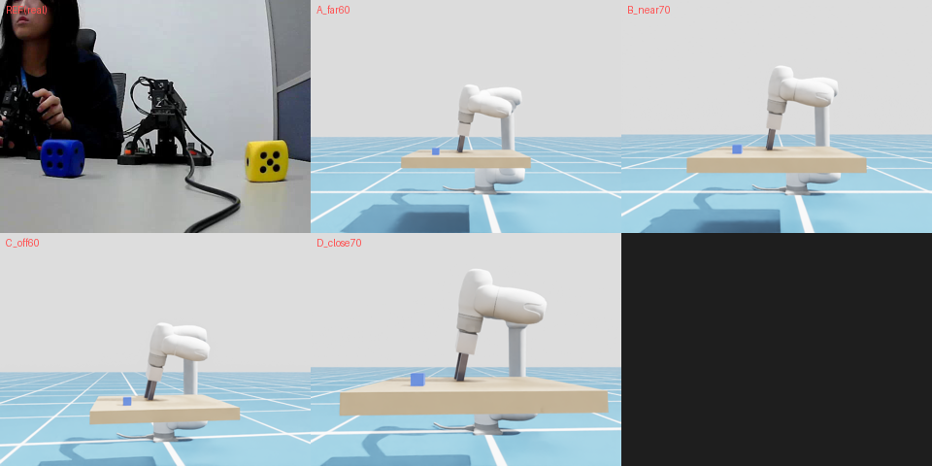
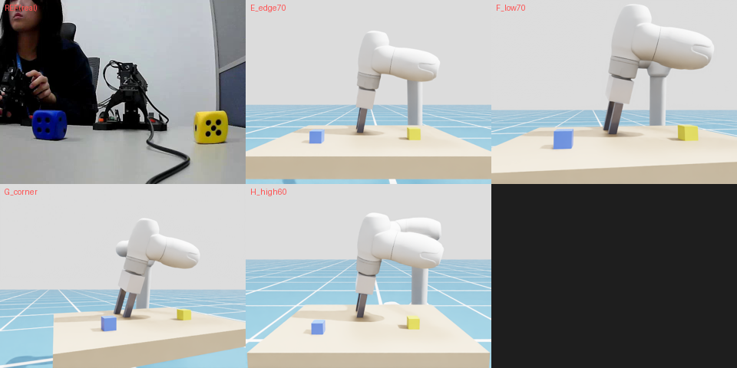
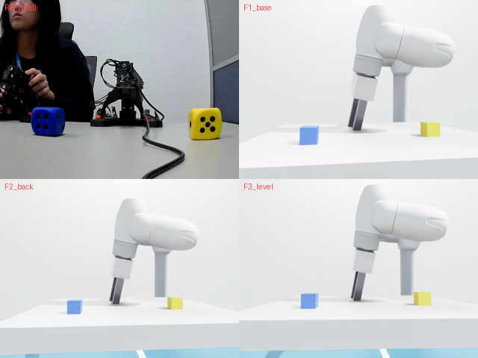
04 정면캠 정면캠 탐색 — 3라운드 수렴 과정
R1 (A~D): 너무 멀다 — 상판 옆면·바닥 노출
R2 (E~H): 테이블 앞으로 당김 — F 채택
R3 (F1~F3): 흰벽+회색 테이블 — F1 확정
▪ R1→R2 판단: 원본은 카메라가 상판 바로 위(+10cm)에서 표면을 스치듯 봄 — 렌더는 멀어서 옆면·바닥까지 보임 → x 2.2→1.2~1.4m
▪ R2→R3 판단: 구도는 맞았으나 배경(파란 격자 바닥)·테이블색(갈색)이 실물(흰 벽·회색)과 상이 → 씬 보정 (도메인 갭 직접 감소)
▪ 정량 채점 (주사위 화면 가로 위치): 원본 파랑 19% · 노랑 84% → F1 파랑 29% · 노랑 79% (후보 중 최근접)
▪ 확정 F1: pos (1.20, −0.25, 0.46) · look_at (0.45, −0.15, 0.52) · focal 15mm (HFOV 69.9°) · 640×480
트러블슈팅 ③ | 증상: 1차 프로브 전멸 (zero-norm quaternion 예외)
원인 | look-at→쿼터니언 단순 공식(w=√(1+trace)/2 로 나눔)은 카메라가 정확히 −x 를 볼 때 180° 회전 → w=0 → 0-나눗셈
해결 | scipy Rotation.from_matrix 로 교체 (특이점 안전) — 기존 capture_m1013.py 는 카메라가 비스듬해 우연히 안 걸렸던 것
M1013 전이 · STEP 5 카메라 정합 · 2026-08-24

Slide 8
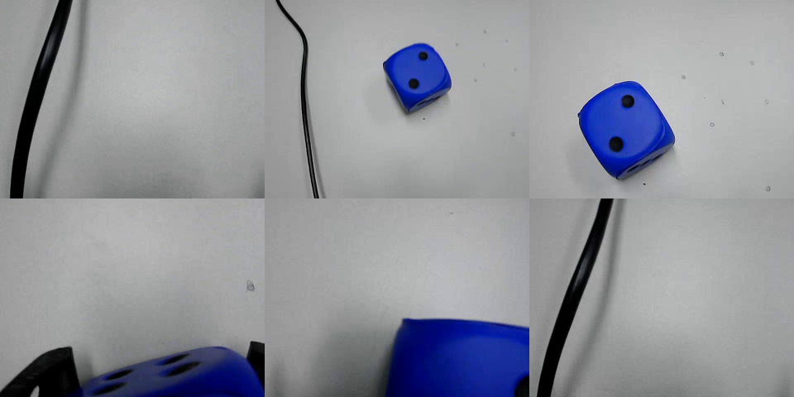
05 손목캠 손목캠 — 실물 거동 분석 → 장착 기하 역산
▪ 실물 프레임에서 읽어낸 3가지 (역산의 근거):
  – ① 하향 시점 + 이미지 위 = 이동(접근) 방향 — 주사위가 위에서 진입하므로
  – ② 파지점이 화면 하단 중앙 → 카메라가 파지축에서 접근 방향으로 ~6.5cm 오프셋 장착 (거리×tan 편차각 역산)
  – ③ 파지 시 주사위 폭 ~250px → 카메라-주사위 6~10cm (OMX 는 캠이 핑거 근처)
▪ sim 이식 (플랜지 로컬 좌표로 환산):
  – 접근 방향 = 플랜지 로컬 (−0.655, −0.755, 0) — flange0 궤적에서 역산
  – 전방 = 로컬 +z (손목 45° 보정 덕에 파지 시 세계 수직 하향)
  – 부착 = link_6 의 자식 prim → USD 변환 상속으로 물리를 자동 추종 (조인트 불필요)
ep80 camera1 시간축 (80프레임 간격) — 주사위가 위에서 진입해 하단에서 커짐
▪ M1013 스케일 제약: 그리퍼가 길어(플랜지→팁 0.21m) 실물만큼 주사위를 크게 볼 수 없음 → FOV 60°로 절충 (실물 대비 약 70% 크기)
▪ 라운드 구성: R1 (W1~4: 오프셋·FOV 스윕) → R2 (롤 90° 단위 실증) → R3 (V1~3: 롤 미세보정 +40°/55° · 오프셋 40/60mm)
M1013 전이 · STEP 5 카메라 정합 · 2026-08-24

Slide 9
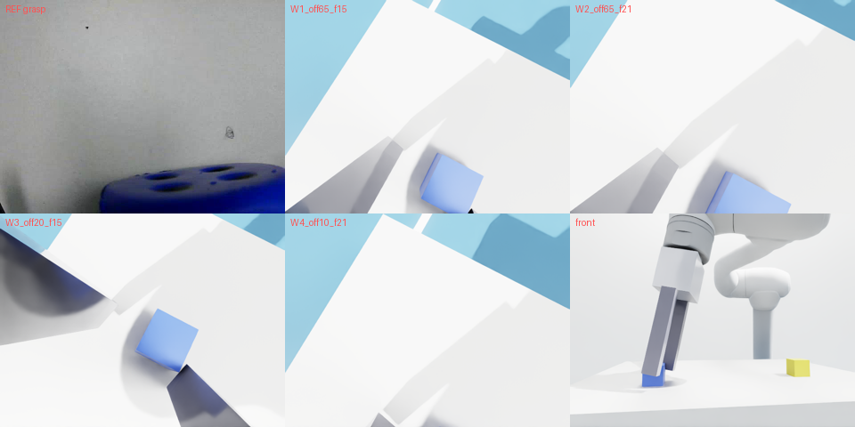
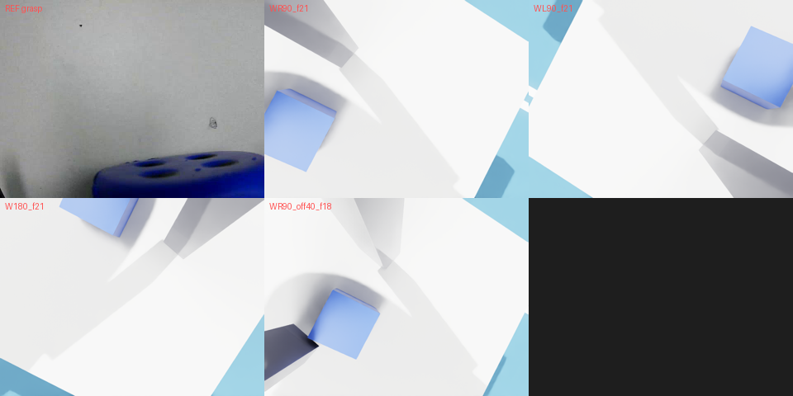
05 손목캠 트러블슈팅 ④ — 이미지 롤이 90° 틀어짐 → 실증 스윕으로 보정
▪ 증상: 오프셋을 '이미지 위' 방향으로 줬는데 큐브가 순수하게 '오른쪽'으로 밀림
▪ 진단 논리 (기하로 모순 증명):
  – 오프셋 o 를 up 방향으로 주면 파지점의 화면 변위는 up 성분만 가질 수 있음 (right 성분 = o·(f×up) = 0)
  – 그런데 순수 right 변위가 관측됨 → 실효 이미지-up 이 지정한 up 과 90° 어긋났다는 뜻
▪ 원인(추정): Isaac Camera 의 world-axes 규약에서 up 인자→실효 롤 매핑이 look-at 축 조합에 따라 문서 통념과 다름
▪ 해결: 해석 포기 → 실증 캘리브레이션
  – R2: up 인자를 90° 단위로 4방향 렌더 → 'up 인자 +90° = 화면 +90° 회전' 관계와 현재 오차각(215° vs 목표 270°)을 실측
  – R3: 부족분 +40°/+55° 후보로 미세보정 → +55°(R145)가 하단 중앙 적중
▪ 기록: 확정 up_arg 는 '보정된 값'이므로 JSON 에 경고 주석과 함께 저장 — 재유도 금지, 그대로 쓸 것
R1: 큐브가 하단이 아닌 오른쪽에 — up 축 매핑이 가정과 다름
R2: up 인자 90° 단위 스윕 — 화면이 함께 회전함을 실증 (L90 우상 → 180 좌상 → R90 좌하)
M1013 전이 · STEP 5 카메라 정합 · 2026-08-24

Slide 10
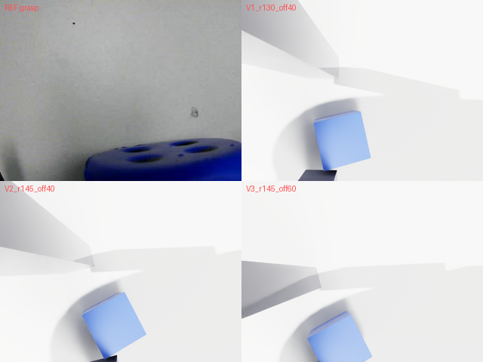
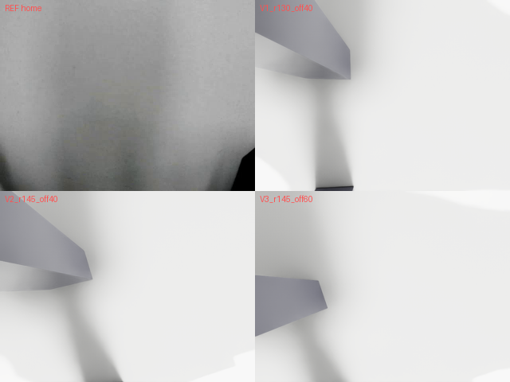
05 손목캠 손목캠 확정 (V3) + 트러블슈팅 ⑤ 테이블 확대
▪ 확정 V3:
  – local_pos (−0.039, −0.045, 0.05)
  – forward = 로컬 +z
  – up_arg (−0.970, −0.243, 0)
  – focal 18mm (HFOV 60.3°)
▪ 정량: 파지 컷 큐브 중심 (0.38, 0.86) · 폭 170px — 실물 (~0.33, ~0.9) · ~250px
R3 파지 컷 — V3: 큐브가 실물처럼 하단(38%, 86%)에서 프레임에 걸림
R3 홈 컷 — 회색 표면 + 핑거 가장자리 (실물 f0 과 같은 구성)
트러블슈팅 ⑤ | 증상: 파지 컷에 실물에 없는 테이블 모서리·파란 바닥이 보임
원인 | M1013 파지점이 테이블 구석에서 13~14cm — 하향 60~70° 시야에 모서리 진입 (실물은 시야 대비 테이블이 큼)
해결 | 렌더용 테이블만 (0.49,0.60)→(0.85,1.10)m 확대, 상판 z 동일 — 물리 검증 씬은 원치수 유지. 결과: 모서리 완전 소거
▪ 확대는 물리에 무해: 큐브 pick/place 는 테이블 중앙부라 지지면 변화 없음 — 단, 5-3 씬 조립 시 이 값(scene_render)을 쓸 것
M1013 전이 · STEP 5 카메라 정합 · 2026-08-24

Slide 11
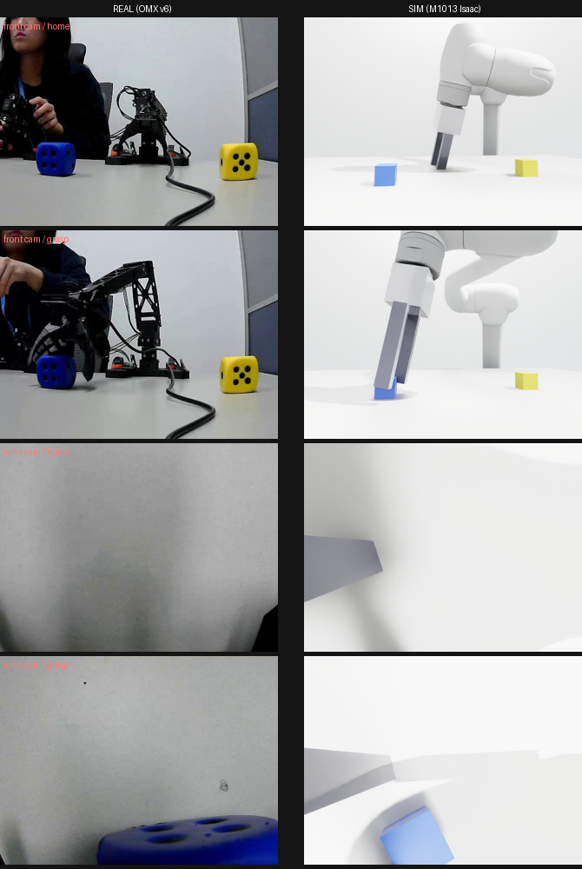
06 결과 최종 결과 — 실물 vs sim 4쌍 비교 (cam_match_v1.png)
▪ 왼쪽 열 = OMX 실물 학습 영상, 오른쪽 열 = M1013 Isaac 렌더 (같은 시점: 홈 / 파지)
▪ 정합된 것 (구도):
  – 정면캠: 낮은 앵글 · 테이블이 하단 채움 · pick 좌 / place+노랑 우 · 그리퍼 중앙
  – 손목캠: 하향 + 이미지 위=접근 방향 · 파지점 하단 중앙 · 핑거 가장자리
  – 배경: 흰 벽 · 회색 테이블 (실물 근사)
▪ 남는 차이 = 5-3 에서 측정할 순수 도메인 갭:
  – 로봇 외형 (검정 OMX ↔ 흰색 M1013 · 크기)
  – 사람·의자·파티션 등 배경 사물 없음
  – 질감·조명 (실사 노이즈 ↔ 클린 렌더)
  – 주사위 외형 (둥근 폼 주사위 ↔ 각진 큐브)
▪ 이 차이들이 closed-loop 성능에 주는 영향이 크면 → 5-4 co-training(159ep 재렌더 혼합)으로 대응
M1013 전이 · STEP 5 카메라 정합 · 2026-08-24

Slide 12
07 산출물 오늘 생성한 파일 전체 — 무엇이 무엇인지
파일 (BASE=/home/kim/m1013) | 종류 | 내용 · 용도
cameras_v6match.json | 확정값 | ★ 카메라 2대 확정 파라미터 + 렌더 씬 설정(확대 테이블·벽) — 5-3 렌더러가 읽을 단일 소스
frontcam_probe.py | 코드 | 정면캠 후보 배치 렌더 (CANDS 리스트 수정→재실행). 확정 F1 후보가 코드에 남아있음
wristcam_probe.py | 코드 | 손목캠 후보 배치 렌더 — link_6 부착·롤 실증·홈/파지 2포즈. 확정 V3 = V3_r145_off60
sim_out/cam_match_v1.png | 이미지 | ★ 실물 vs sim 4쌍 비교시트 — 보고·랩미팅용 최종 결과물
sim_out/frontcam_probe/*.png | 이미지 | 정면캠 후보별 렌더 (R1 A~D · R2 E~H · R3 F1~F3)
sim_out/wristcam_probe/*.png | 이미지 | 손목캠 후보별 렌더 (이름_home / 이름_grasp 2포즈씩)
대화록 및 PPT/img_0824/*.png | 이미지 | 분석 근거 자료 — 원본 프레임(ref_*)·거동 그리드(wrist_ref, c1ep80)·라운드별 비교(probe_grid*, wprobe*)
make_report_pptx_0824.py | 코드 | 이 PPT 생성 스크립트 (남색 바+flowbox 체계)
▪ 재실행 (프로브): cd /home/kim/isaacsim && ./python.sh /home/kim/m1013/frontcam_probe.py (wristcam 동일 — 회당 ~1분)
▪ 실물 기준 프레임 재추출: docker exec physical_ai_server ffmpeg … (경로는 T/S ①② 슬라이드 참조)
M1013 전이 · STEP 5 카메라 정합 · 2026-08-24

Slide 13
08 다음 다음 시작점 — STEP 5-3 closed-loop 첫 가동
① 렌더 루프 조립
replay_isaac 씬
+ JSON 카메라 2대
② 관측 파이프
매 스텝 640×480 2뷰
+ state(관절 실측)
③ 정책 추론 연결
컨테이너 ACT 체크포인트
↔ 호스트 Isaac 브릿지
④ 실행·평가
성공률 · 오차
vs open-loop 대비
⑤ 갭 정량화
실패 모드 분석
→ 5-4 여부 결정
▪ 구체 시작점: closed_loop_m1013.py 신규 작성 — replay_isaac.py 의 씬 조립부 재사용 + cameras_v6match.json 로드
  – 관측 규약은 학습과 동일하게: observation.images.camera1=손목캠, camera2=정면캠, state=action[t−1] 규약 확인 필요
▪ 고려사항 (착수 전 결정할 것):
  – ㉠ 추론 위치: 정책은 컨테이너(lerobot·GPU), Isaac 은 호스트 — 파일 핑퐁(느림) vs ZMQ/소켓 브릿지(권장) vs 호스트에 lerobot 설치
  – ㉡ 실행 방식: 30Hz 매 스텝 추론 불필요 — ACT 청크(예: 100프레임) 단위 실행 + 재계획 주기 결정
  – ㉢ 렌더 속도: 두 카메라 렌더 포함 스텝 속도 실측 → 실시간 불가 시 sim 시간 기준으로 평가 (물리 정합성 유지)
  – ㉣ 평가 설계: 동일 에피소드 GT 재생(6/8 성공)과 같은 8ep 로 A/B — '구도 정합 완료' 덕에 실패 원인을 도메인 갭으로 귀속 가능
병행·후속 (0820 계획 유지) | 내용
5-4 co-training A/B | 5-3 갭이 크면: 159ep 를 확정 카메라로 재렌더 → sim 혼합학습 이득 검증 후 채택
실기 준비 | TCP 0.12m 잠정값 (LEHR 실측 후 재변환 1분+재학습 ~3h) · 어태치먼트 연질 팁 · 손목캠 마운트 설계에 오늘 오프셋(−39,−45,+50mm) 참조 가능
M1013 전이 · STEP 5 카메라 정합 · 2026-08-24

Slide 14
09 참조 링크 · 참조 경로
자원 | 위치 / URL
학습 데이터셋 (M1013 v6) | https://huggingface.co/datasets/dlcodnjs/m1013_act_pick_and_place_v6_joint
원본 OMX 영상 (실체) | physical_ai_server 컨테이너: /root/.cache/huggingface/lerobot/dlcodnjs/omx_act_pick_and_place_v4_162/videos/
M1013 코드 저장소 | https://github.com/dlcodnjs817/M1013 (비공개 — 오늘 파일 커밋 예정)
TX90 저장소 (선행 작업) | https://github.com/dlcodnjs817/tx90 (비공개)
M1013 USD·URDF 출처 | https://github.com/DoosanRobotics/doosan-robot2 (dsr_description2/usd/m1013.usd)
씬 좌표 단일 소스 | /home/kim/m1013/replay_ep000.npz (cube_pick/place · table_top_z · flange0 · t_close=226)
카메라 확정값 | /home/kim/m1013/cameras_v6match.json
지난 보고 (선행 맥락) | tx90/대화록 및 PPT/업무보고_20260820.md · M1013_20260820.pptx · 랩미팅 make_labmeeting_pptx_0824.py
▪ 한 줄 요약: 정책이 학습 때 본 두 화면(손목캠·정면캠)을 Isaac 에 복원 완료 — 파라미터는 JSON 에 고정,
  – 다음 세션은 closed_loop_m1013.py 작성부터 (관측 규약 확인 → 추론 브릿지 결정 → 8ep A/B)
M1013 전이 · STEP 5 카메라 정합 · 2026-08-24

